Slide 1



PHÒNG GIÁO DỤC VÀ ĐÀO TẠO QUẬN LONG BIÊN
TRƯỜNG MẦM NON CHIM ÉN
LĨNH VỰC PHÁT TRIỂN THẨM MĨ
ÂM NHẠC
Dạỵ: Vận động Theo TTPH bài hát “ Em yêu cây xanh”
Trò chơi: “Nghe giai điệu đoán tên bài hát”
Lứa tuổi: 5-6 tuổi
Giáo viên: Trần Thị Hồng Hạnh.

Slide 2

- Vận động theo tiết tấu phối hợp
“Em yêu cây xanh”
-Trò chơi: Nghe giai điệu đoán tên bài hát

Slide 3


Trẻ nghe giai điệu bài hát: Em yêu cây xanh

Slide 4
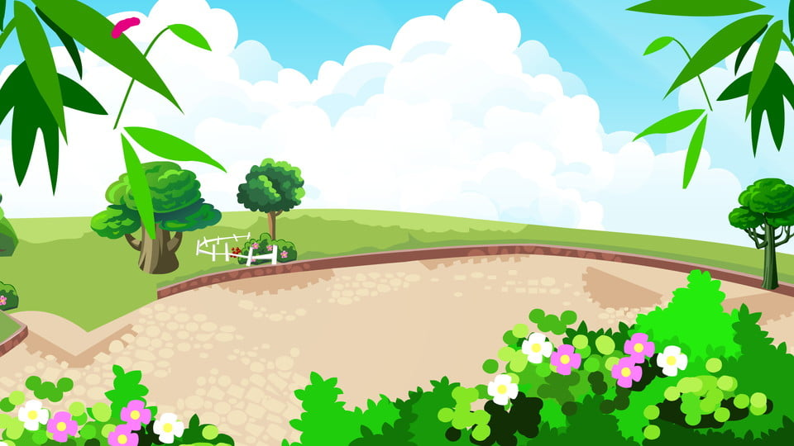
-Vỗ tay theo tiết tấu phối hợp: “Em yêu cây xanh” -Cả lớp hát lại bài hát 2 lần -Hỏi trẻ vận động như thế nào để bài hát hay hơn. - Cô đưa ra cách vỗ tay theo ttph - Trẻ thực hiện

Slide 5

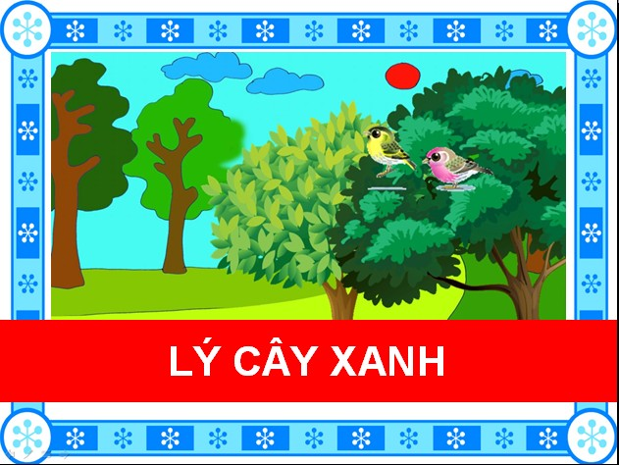


Trò chơi: Nghe giai điệu đoán tên bài hát.

